Slide 2
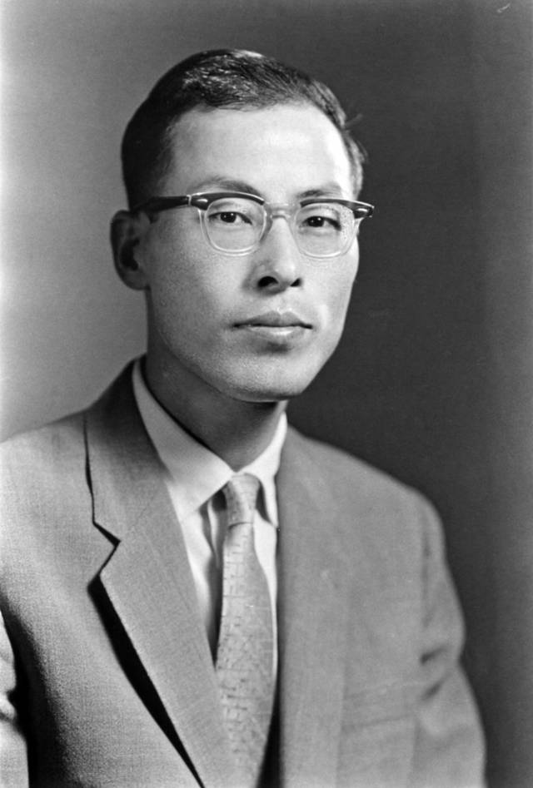
Goro Shimura
Tudo começou em janeiro de 1954 quando um jovem matemático da Universidade de Tóquio fez uma visita à biblioteca do seu departamento. Goro Shimura procurava uma cópia do volume 24 do Mathematische Annalen

Slide 3
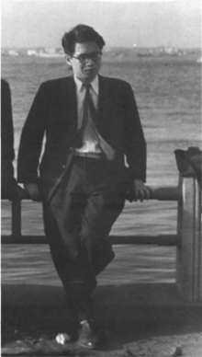
Yutaka Taniyama
um conhecido ocasional de Shimura que vivia do outro lado do campus.
estava trabalhando exatamente no mesmo cálculo e ficou preso no mesmo ponto da lógica. Ele sugeria que compartilhassem suas ideias e talvez pudessem colaborar na solução do problema.
Nasceu em 12 de novembro de 1927

Slide 4
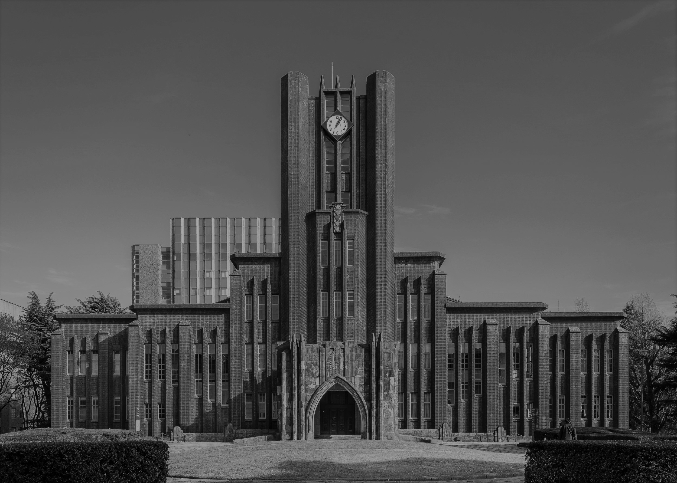
Universidade de Tóquio
na década de 1950 as faculdades de matemática ainda não tinham se recuperado. De acordo com Shimura, os professores estavam “cansados, estressados e desiludidos”. Em comparação, os estudantes do pós-guerra estavam entusiasmados por aprender

Slide 5
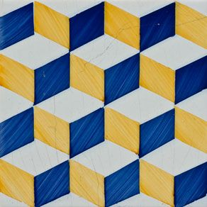
formas modulares
Um tópico particularmente fora de moda que fascinava Taniy ama e Shimura era o estudo das formas modulares.
O teórico dos números Martin Eichler as considerou uma das cinco operações fundamentais: adição, subtração, multiplicação, divisão e formas modulares.

Slide 6
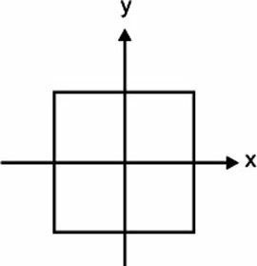
formas modulares
O fator principal das formas modulares é seu nível excessivo de simetria.
Significa que um objeto tem simetria se ele puder ser transformado de um modo especial e depois disso parecer o mesmo.

Slide 7
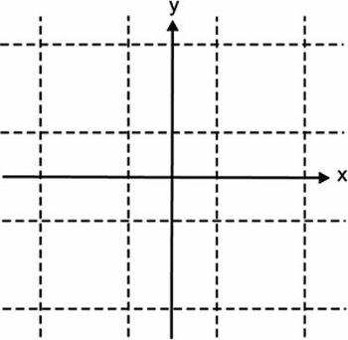
formas modulares
Uma superfície infinita, calçada com azulejos quadrados, exibe simetria rotacional e reflexiva, e além disso possui simetria translacional.

Slide 8
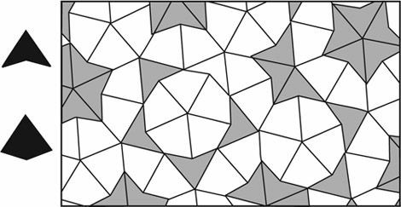
formas modulares
Usando dois tipos diferentes de azulejos, a pipa e o dardo, Roger Penrose foi capaz de cobrir esta superfície. Contudo, os azulejos de Penrose não possuem simetria translacional.

